Slide 1
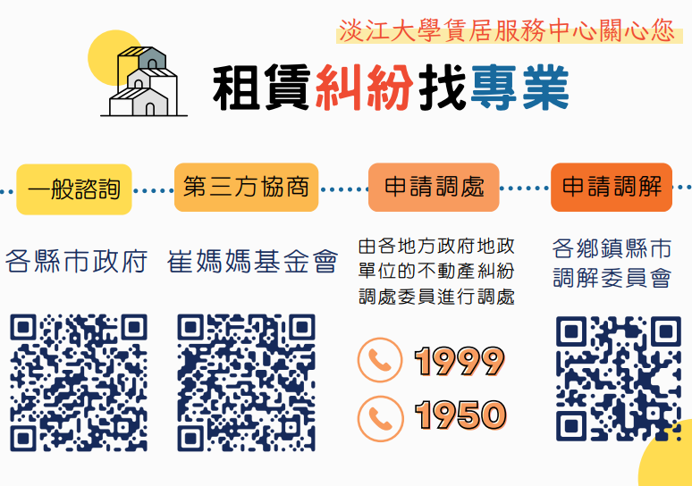
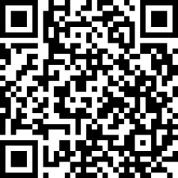
糾紛處理管道

1999市府服務專線

1950消費者服務專線
各地方政府地政單位的不動產糾紛調處委員會
崔媽媽基金會
法扶基金會
各縣市政府

